Slide 1

定时关机应用
定时关机应用
电气工程及其自动化152
苏金

Slide 2

为什么要写定时关机？
在寝室有很多同学用手机连接电脑的WIFI，有些喜欢躺在床上玩手机，但是当手机用完之后，很少有人会下床把电脑关了，这样电脑就长期开着，不但会浪费一些电能，而且对电脑的寿命也有一些不好的影响。
而现在所有的定时关机软件都存在许多不足，比如操作复杂，界面复杂，要一直运行着才能实现关机的功能。
WIFI自带的定时关机用起来有些繁琐，有些人根本不知道有这个功能，没有桌面上的应用用起来方便。

Slide 3
定时关机 v 1.0
大一学的c语言，解决的问题主要与数学有关，感觉有点枯燥，就想能不能用c语言画图，最后发现是可以的。
最早定时关机用过命令行shutdown -s -t x，时间单位只能是秒，每次用很麻烦。
所以，最开始用VC6.0写了一程序，定时关机 v1.0。

Slide 4
定时关机 v 1.0
缺点：
1.倒计时关机只有固定的4个时间段；
2.使用定时关机时不能关掉这个程序；
3.不能撤销设定好的倒计时关机；
4.都需要用键盘一步一步的输入，操作比较繁琐；
5.DOS框的界面不够美观。

Slide 5
定时关机 v 2.0
有一段时间也用WIFI软件自带的定时关机功能，但是这个功能不能放在桌面上，每次找起来也比较麻烦。
怎样才能解决这些问题？既好用又方便。
考虑到v1.0的这些因素，在参考了其他定时应用后，结合了自己找到的绘图插件EasyX，就用VC6.0写了定时关机v2.0。

Slide 6
定时关机 v 2.0
介绍：
1.用户可以仅仅通过鼠标点击设置关机；
2.设好关机时间后，用户可以将该应用关掉，没有任何影响；
3.用户如果过了一段时间又不想关机了，再次打开该应用点击“取消”按钮就可以撤销设定好的关机时间；
4.默认关机时间为当前时间加1到两个小时，减少点击鼠标次数；
5.显示当前电脑系统的运行时长；
6.点击“关屏”按钮，30秒后关闭屏幕。
优点：1.界面简洁，操作简单。
2.与其他所有的定时关机软件不同的是，设置好关机时间后可将其关掉，而其他软件要一直运行着才能实现关机的功能。

Slide 7
定时关机 v 2.0概述
使用编程工具：VC++6.0、EasyX插件、Setup Factory 9。
制作时长：大概十多天，平均每天不低于8小时。
界面：就是一个绘图窗口，上面所有的东西都是“画”的。
代码：大概%30用于绘制界面，%30用于处理时间，%40用于处理鼠标的消息。
提示音：总共有两种。

Slide 8


界面和功能
1.1 图标
说明：exe图标是用PS制作的。
定时关机助手

Slide 9
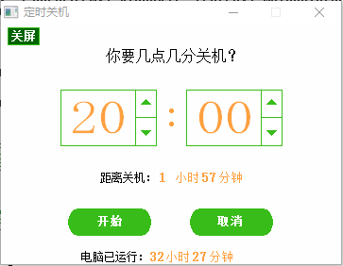
界面和功能
1.2 界面
说明：这个界面是用VC6.0外加EasyX插件中graphics.h图形库绘制的绘图窗口，高254像素，宽360像素。
定时关机助手

Slide 10
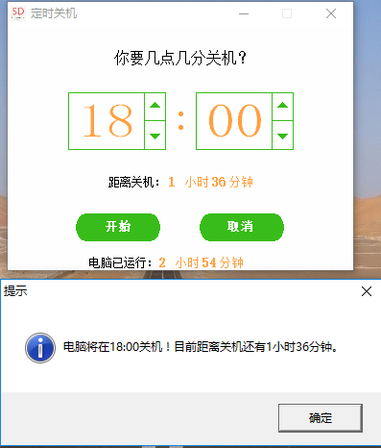
界面和功能
1.3 提示框
说明：设置好关机时间后点击“开始”按钮，设置成功则会弹出下面的提示框，并伴有提示音。
定时关机助手

Slide 11
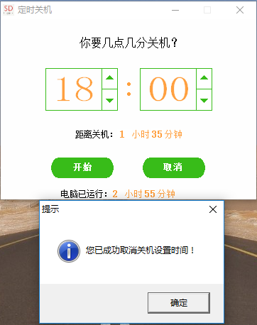
界面和功能
1.4提示框
说明：如果已经设置了关机时间，点击“取消”按钮，成功取消关机则会弹出下面的提示框，并伴随提示音。
定时关机助手

Slide 12
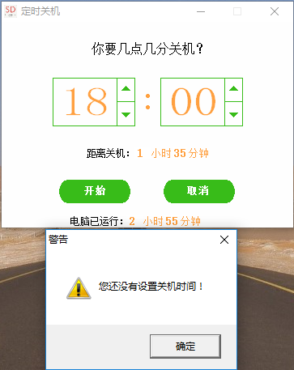
界面和功能
1.5 提示框
说明：这是个误操作处理，当还没设置关机时间，点击“取消”按钮将弹出下面的提示框，并伴有提示音。
定时关机助手

Slide 13
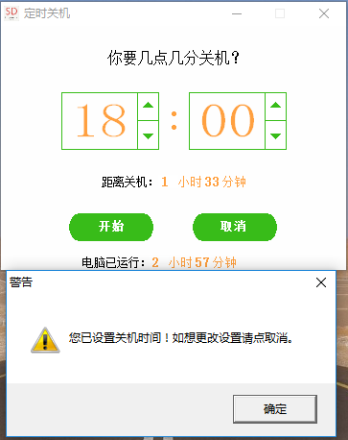
界面和功能
1.6 提示框
说明：这是个误操作处理，当用户已经设置了关机时间再去点击“开始”按钮则会弹出如下提示框，并伴有提示音。
定时关机助手

Slide 14
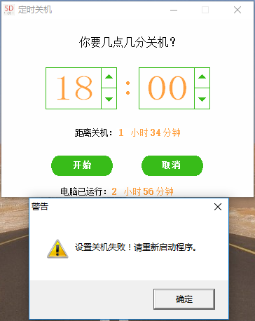
界面和功能
1.7 提示框
说明：误操作处理，当用户非常频繁的来回点击“开始”和“取消”按钮，有可能导致设置不成功，此时会提示用户重启程序。
定时关机助手

Slide 15
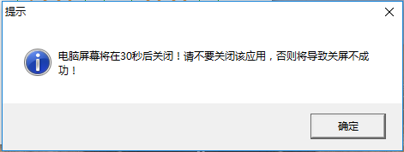
界面和功能
1.8 提示框
说明：点击“关屏”按钮，则弹出该提示框，电脑屏幕将在30秒后关闭。
定时关机助手

Slide 16
改进
定时关机 v 2.0
已改进：
1.解决了界面显示时间闪烁的问题；
2.屏蔽了启动程序时弹出的DOS框；
3.增加了显示系统运行时长的功能。
待改进：
功能：增加一键一分钟内关闭显示器；
界面：改成动态的颜色。

Slide 17
Thanks！
定时关机 v2.0

